Slide 1
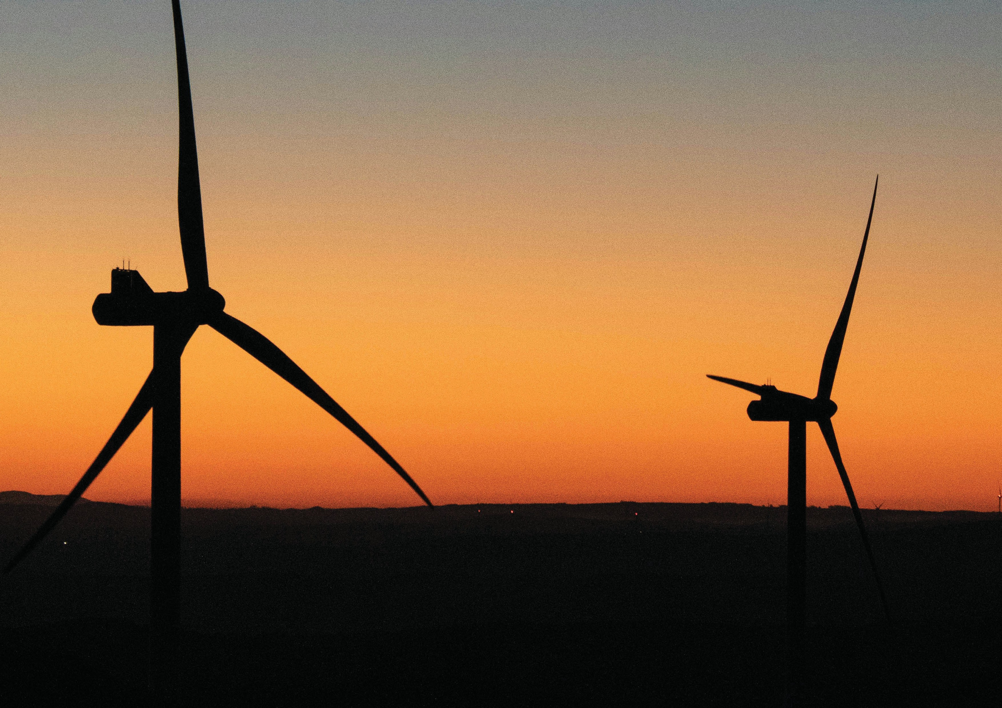
БУДІВНИЦТВО ВІТРОЕЛЕКТРОСТАНЦІЙ

Slide 2








ТОВ «АТОМЕНЕРГОПРОЕКТ»
ПОСЛУГИ:
Ремонтні роботи
під ключ
Будівництво
котеджних містечок
Генпідрядні
Субпідрядні
Транспортні
Будівництво нежитлових будівель та споруд
Cпецтехніка
Девелопмент

Slide 3
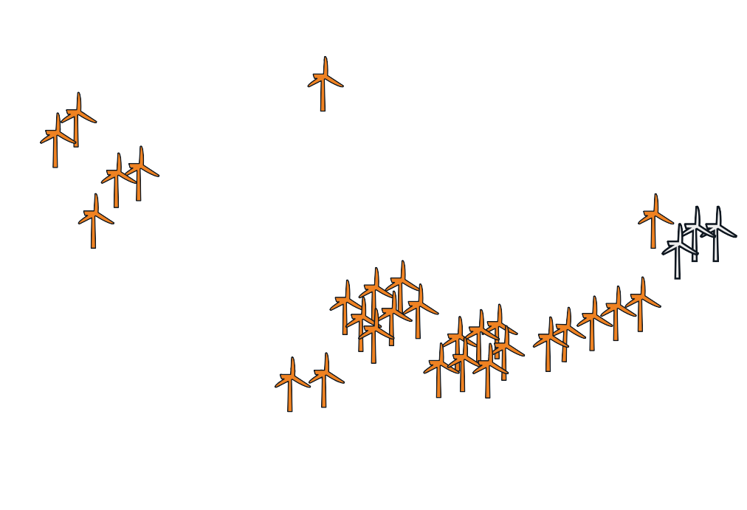



Місцевість для вітряків
1
2
4
3
Найкращими регіонами для ВЕС є приморська та гірська місцевість.
5
29 30-34
6
11
ТОВ «Атоменергнопроект» брало участь у будівництві ВЕС у Запорізькій та Одеській областях України.
₉ 10
12
13
16
₂₅ 26
27
28
17
19
24
14
15
20
²¹ 22-23
7
8
18
Вітрові станції України, станом на кінець 2021 року
Вітротурбіна Bonus, Київська обл.
ВЕС Старий Самбір 1, Львівська обл.
ВЕС Старий Самбір 2, Львівська обл.
Зборівська ВЕС, Тернопільська обл.
ВЕС Біоенергопродукт, Тернопільська обл.
ВЕС Шевченкове-1 (перша черга), Івано-Франківська обл.
ВЕС Овід Вінд, Одеська обл.
Дністровська ВЕС, Одеська обл.
ВЕС Южне Енерджі, Одеська обл.
Вітряний парк Очаківський,Миколаївська обл.
Вітряний парк Благодатний, Миколаївська обл.
Вітряний парк Причорноморський, Миколаївська обл.
Вітряний парк Південний, Миколаївська обл.
Вітряний парк Щасливий, Миколаївська обл.
Вітряний парк Швидкий, Миколаївська обл.
ВЕС «ТОВ Сінга Енерджі», Миколаївська обл.
Новоросійська ВЕС, Херсонська обл.
ВЕС Ставки, Херсонська обл.
ВЕС Берегова, Херсонська обл.
Новотроїцька ВЕС, Херсонська обл
Овер’янівська ВЕС, Херсонська обл.
Мирненська ВЕС, Херсонська обл.
Сиваська ВЕС (2006 р), Херсонська обл.
Сиваська ВЕС (2019 р), Херсонська обл.
Ботієвська ВЕС, Запорізька обл.
ВЕС Приморська 1, Запорізька обл.
ВЕС Приморська 2, Запорізька обл.
Орлівська ВЕС, Запорізька обл.
Запорізька ВЕС, Запорізька обл.
Краматорська ВЕС, Донецька обл.
ВЕО Вітроенергопром, Донецька обл.
Вітряний парк Новоазовський, Донецька обл.
Вітряний парк Краснодонський, Луганська обл.
Вітряний парк Лутугінський, Луганська обл.

Slide 4
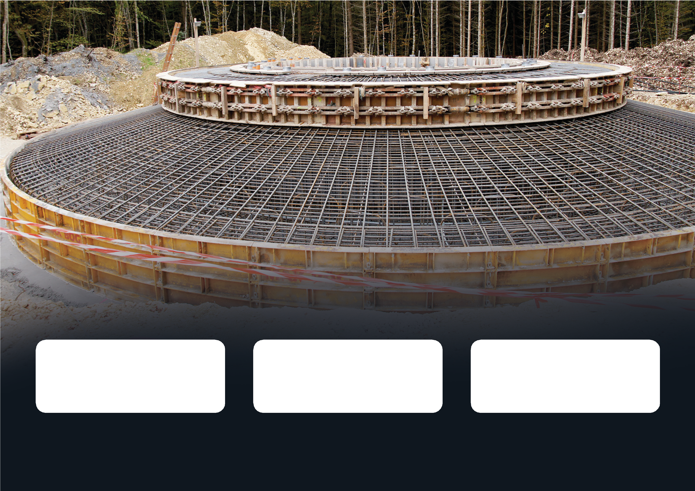



Ми виконували наступні види робіт:
1 I 2 I 3 I
Армування
та бетонування фундаменту
Підготовка будівельного майданчика
Земляні роботи

Slide 5
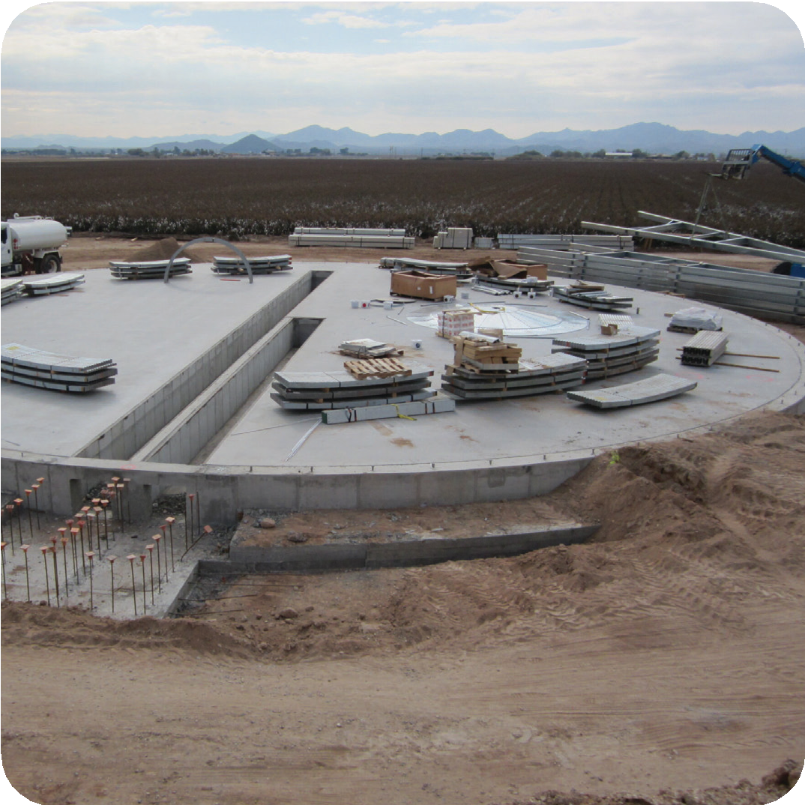
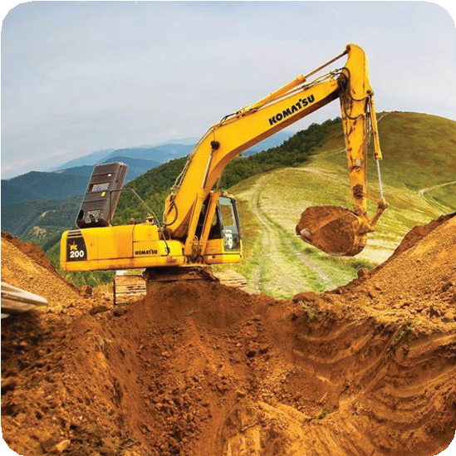
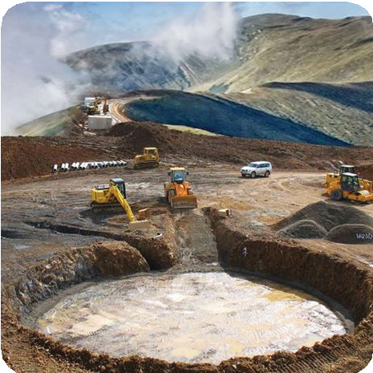
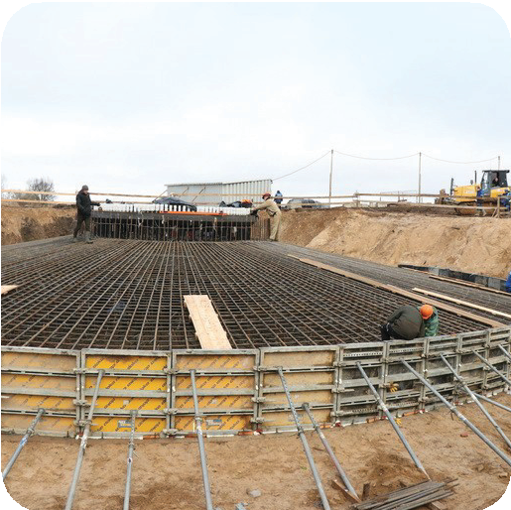
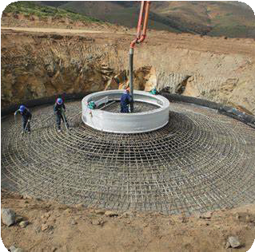
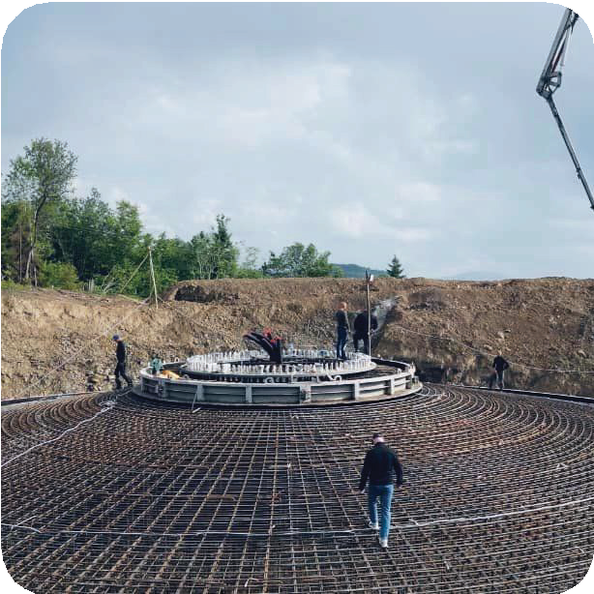
Референс-лист

Slide 6

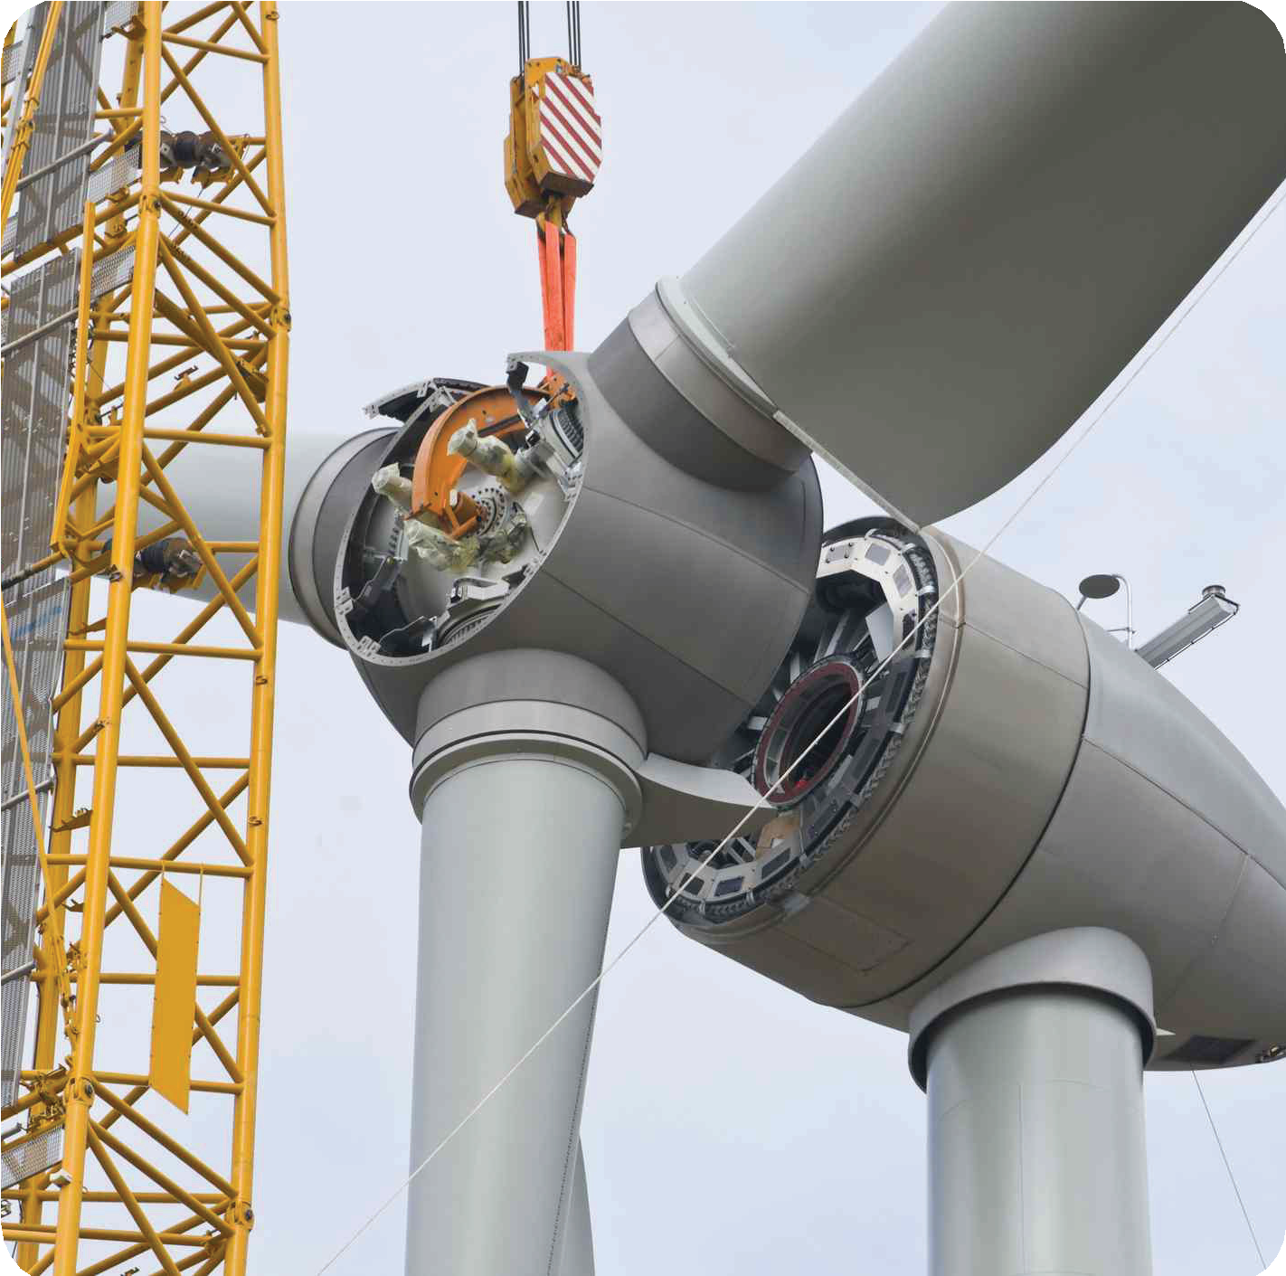
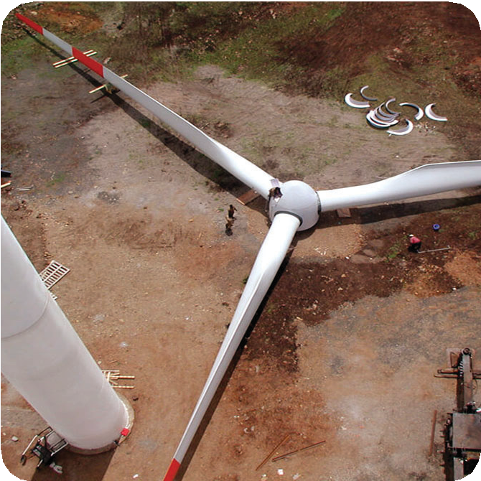
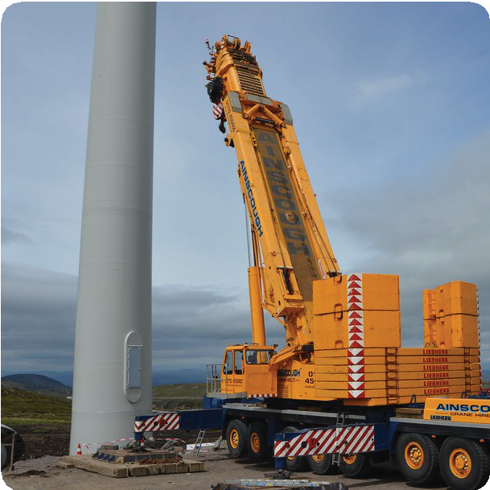
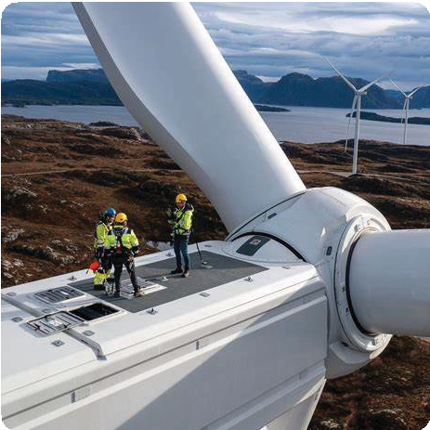
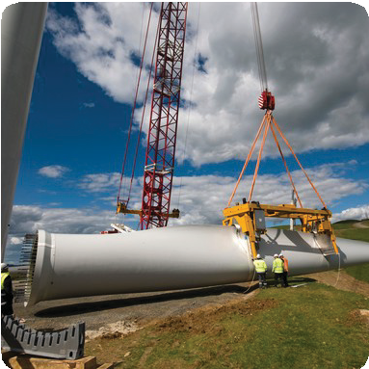
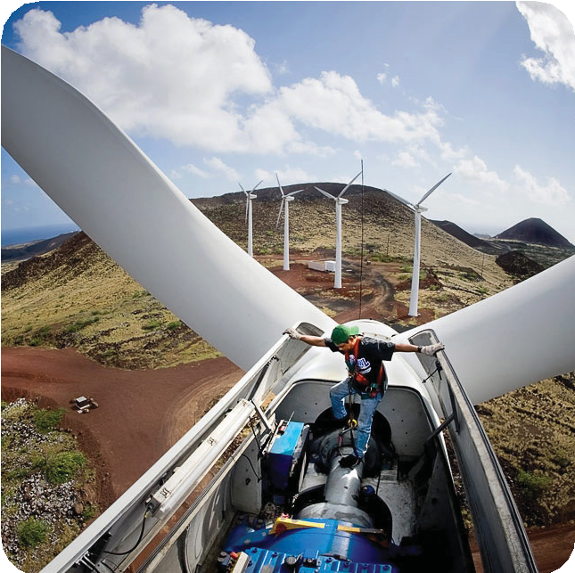



Slide 7
Комплекс робіт з встановлення вітрогенераторів 4 шт в Одеській області
Найменування Одн. Вим. Кількість Примітки Підготовчі роботи
1 | Нанесення проекту на місцевість геодезична посадка | комплекс | 4 | Нанессеня робочих точок паль та контуру фундаменту
2 | Перевірка грунтів геологія | комплекс | 4 | Перевірка грунтів в місцях буріння паль та центральної частини
3 | Буріння паль (проведення випробуваннь паль) | шт | 16 | Буріння паль та випробування паль на динамічні та статичні навантажееня
Земельні роботи
1 | Розробка грунту під площу забудови з підїздними частинами використовуючи екскаватора-навантажувача JCB 4CX | м� | 3136 | Підготовка площадки для проведення робіт, вирівнювання під робочу відмітку
2 | Буріння паль відносно проекту з врахування корегуваннь відносно грунту (БУРОНАБИВНІ ПАЛІ D=1020мм H=28000мм ) застосування Гідравлічний бурильний верстат RCQ560 |  | 96 | Проведення бурових робіт дизельною станцію на глубину 28 м
3 | Армування каркасів паль та бетонування | м� | 3312,96
4 | Зачищення верхівок паль до проектної висоти | шт | 96 | Проведееня робіт з зачистки паль під проектну висоту та очищеня випусків від бетону
5 | Улаштування піщяно-щебенового шару з пошаровим ущільненням та накриттям геотекстилю на грунт | м� | 2304 | Закриття грунту геотекстилем та засипати пошарово пісок та щебінь з ущільненням для досягнення щільності основи
6 | Бетонування підбетонки 100 мм | м� | 2304
7 | Прокладання інженерних футлярів (Прокладання кабельної продукції в футляр) | комплекс | 4 | Прокладання кабельної продукції в футлярах до центру для подальшого прокладання
Бетоні роботи
1 | Геодезична розмітка фундаменту та анкерного каркасу | комплекс | 4 | Розмітка Посадки анкерного каркасу та границь фундаменту
2 | Монтаж в приямок Анкерного каркасу вітроргенератора | шт | 4 | Збір та монтаж анкерного каркасу який служить закладною для монтажу башти вітряка
3 | Армування каркасу фундаментної плити чотирьох рівневий каркас з посилееням | м� | 9072 | Армування згідно проекту з врахуванням посилень
4 | Монтаж закладних деталей та випусків | шт | 224
5 | Монтаж полоси заземлення | м.п | 960
6 | Монтаж опалубочних конструкцій з розкріленням | м� | 9072
7 | Бетонування Фундаменту (Бетон С30/35 гідрофобна присадка) | м� | 9072 | Виконати бетонування з врахуванням погодних умов, використання вібробулави для максимального ущільнення бетоної суміші
8 | Демонтаж опалубочних елементів | Комплекс | 4 | Післля набуття властивостей бетону проводиться демонтаж опалубочних елементів. Проводяться експертиза бетоного виробу
Монтаж вітрогенератора
1 | Збір крану для монтажу | дні | 28 | Збір крану на місці монтажу( проведення розрахунку вантажо підйомності та висоти підйому)
2 | Монтаж башти сегментами 108м на ботове зєднання (Закріплення основи до Анкерного каркасу та збірання модулів по 12м | шт | 36 | Кріплення низу башти до анкепногокаркасу використовуючи гайковерт високої потужності та перевірка затягування динамометричним ключем. Монтаж подальших модулів проводиться за допомогою крану та кріпиться з середини башти.
3 | Монтаж гондоли на верхівку башти на болтове зеднання | шт | 4 | Проводиться монтаж краном, після монтажк перевіряеться обладнання
4 | Монтаж ковпака роторам до гондоли за допомогою болтового зєднання | шт | 4 | Монтуеться до гондоли за допомогою крану. Проводиться перевірка ротора
5 | Монтаж лопастей гвинта за допомогою болтового зєднання | шт | 12 | Монтаж проводиться краном всі елементи кріплення проходять випробування
6 | Монтаж додаткового обладнання | комплекс | 4
7 | Проведення робіт з пусконалагодження вітрогенератора | комплекс | 4

Slide 8
Комплекс робіт з встановлення вітрогенераторів 7 шт в Покровському районі Донецької області
Найменування
Одн. Вим. КількістьПримітки
Підготовчі роботи
1 | Нанесення проекту на місцевість геодезична посадка | комплекс | 7 | Нанессеня робочих точок паль та контуру фундаменту
2 | Перевірка грунтів геологія | комплекс | 7 | Перевірка грунтів в місцях буріння паль та центральної частини
3 | Буріння паль (проведення випробуваннь паль) | шт | 28 | Буріння паль та випробування паль на динамічні та статичні навантажееня
Земельні роботи
1 | Розробка грунту під площу забудови з підїздними частинами використовуючи екскаватора-навантажувача JCB 4CX | м� | 5488 | Підготовка площадки для проведення робіт, вирівнювання під робочу відмітку
2 | Буріння паль відносно проекту з врахування корегуваннь відносно грунту (БУРОНАБИВНІ ПАЛІ D=1020мм H=28000мм ) застосування Гідравлічний бурильний верстат RCQ560 |  | 168 | Проведення бурових робіт дизельною станцію на глубину 28 м
3 | Армування каркасів паль та бетонування | м� | 5797,68
4 | Зачищення верхівок паль до проектної висоти | шт | 196 | Проведееня робіт з зачистки паль під проектну висоту та очищеня випусків від бетону
5 | Улаштування піщяно-щебенового шару з пошаровим ущільненням та накриттям геотекстилю на грунт | м� | 4032 | Закриття грунту геотекстилем та засипати пошарово пісок та щебінь з ущільненням для досягнення щільності основи
6 | Бетонування підбетонки 100мм | м� | 4032
7 | Прокладання інженерних футлярів (Прокладання кабельної продукції в футляр) | комплекс | 7 | Прокладання кабельної продукції в футлярах до центру для подальшого прокладання
Бетоні роботи
1 | Геодезична розмітка фундаменту та анкерного каркасу | комплекс | 7 | Розмітка Посадки анкерного каркасу та границь фундаменту
2 | Монтаж в приямок Анкерного каркасу вітроргенератора | шт | 7 | Збір та монтаж анкерного каркасу який служить закладною для монтажу башти вітряка
3 | Армування каркасу фундаментної плити чотирьох рівневий каркас з посилееням | м� | 15876 | Армування згідно проекту з врахуванням посилень
4 | Монтаж закладних деталей та випусків | шт | 392
5 | Монтаж полоси заземлення | м.п | 1680
6 | Монтаж опалубочних конструкцій з розкріленням | м� | 15876
7 | Бетонування Фундаменту (Бетон С30/35 гідрофобна присадка) | м� | 15876 | Виконати бетонування з врахуванням погодних умов, використання вібробулави для максимального ущільнення бетоної суміші
8 | Демонтаж опалубочних елементів | Комплекс | 7 | Післля набуття властивостей бетону проводиться демонтаж опалубочних елементів. Проводяться експертиза бетоного виробу
Монтаж вітрогенератора
1 | Збір крану для монтажу | дні | 49 | Збір крану на місці монтажу( проведення розрахунку вантажо підйомності та висоти підйому)
2 | Монтаж башти сегментами 108м на ботове зєднання (Закріплення основи до Анкерного каркасу та збірання модулів по 12м | шт | 63 | Кріплення низу башти до анкепногокаркасу використовуючи гайковерт високої потужності та перевірка затягування динамометричним ключем. Монтаж подальших модулів проводиться за допомогою крану та кріпиться з середини башти.
3 | Монтаж гондоли на верхівку башти на болтове зеднання | шт | 7 | Проводиться монтаж краном, після монтажк перевіряеться обладнання
4 | Монтаж ковпака роторам до гондоли за допомогою болтового зєднання | шт | 7 | Монтуеться до гондоли за допомогою крану. Проводиться перевірка ротора
5 | Монтаж лопастей гвинта за допомогою болтового зєднання | шт | 21 | Монтаж проводиться краном всі елементи кріплення проходять випробування
6 | Монтаж додаткового обладнання | комплекс | 7
7 | Проведення робіт з пусконалагодження вітрогенератора | комплекс | 7

Slide 9
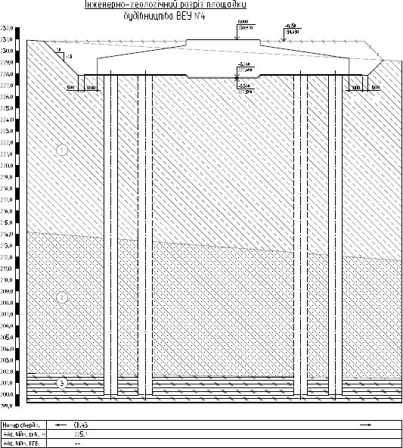
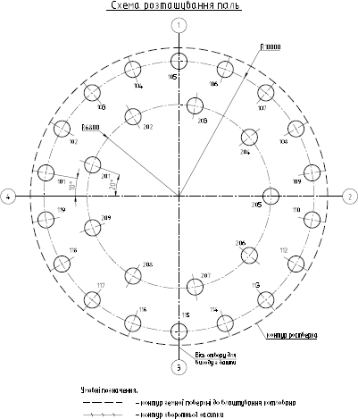
Етапи будівництва вітроелектростанції
Забивання паль

Slide 10
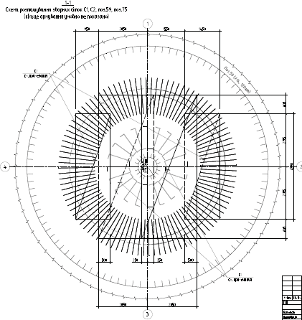
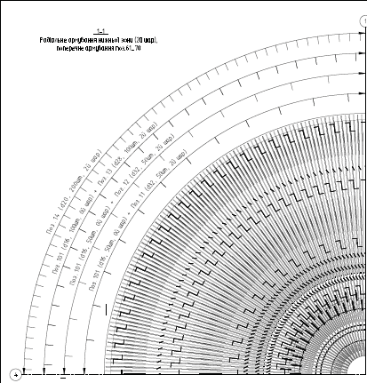
Етапи будівництва вітроелектростанції
Улаштування фундаменту

Slide 11
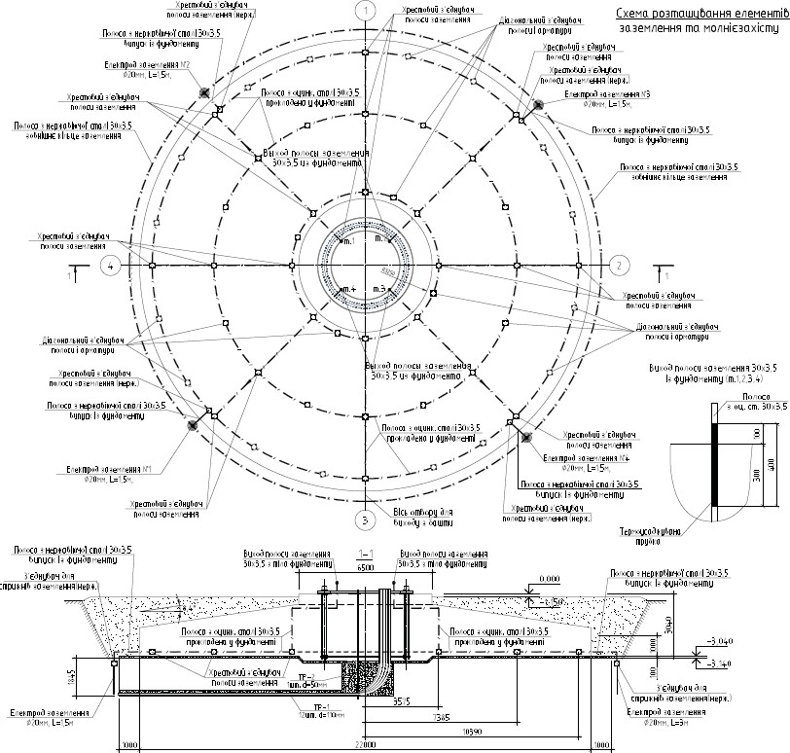
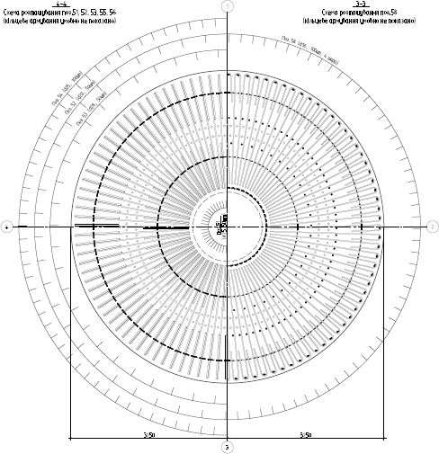
Етапи будівництва вітроелектростанції
Улаштування фундаменту

Slide 12
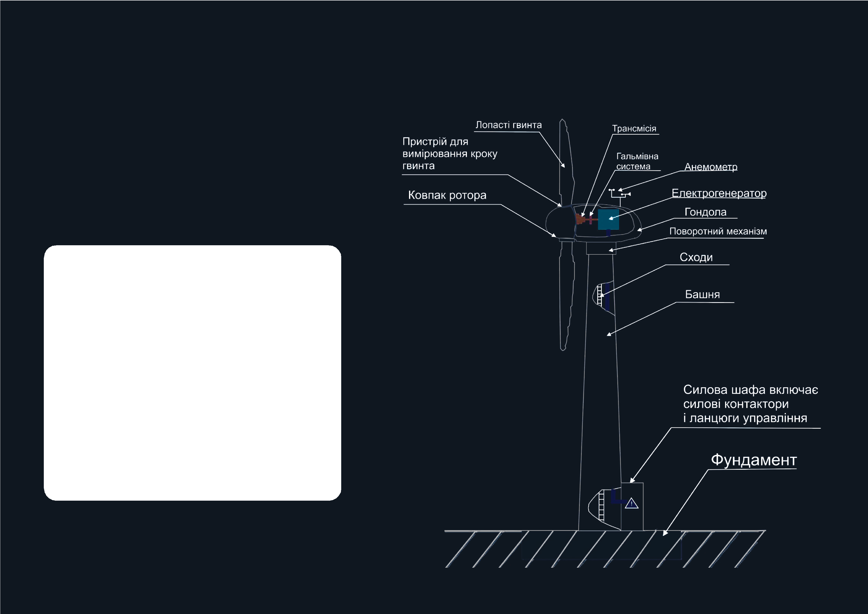



Етапи будівництва вітроелектростанції
Встановлення турбіни
Номінальна потужність
3,83
Загальна висота
≈180 м (висота башти - 110 м, довжина лопаті - 67,2 м)
Вітровий клас
IEC IIB
(вітровий ресурс - середній)
Висота башти
110 м
Діаметр ротору
137 м
Довжина лопаті
67,2 м
Кількість лопатей
3 шт
Швидкість вітру для запуску вітротурбіни
3 м/с
Максимальна
швидкість краю лопатей
82,4 м/с
Максимальний порив
(10 хв.) згідно з IEC 61400 1 (вид. 3) для стандартного діапазону
42,5 м/с
Тип фундаменту
пальовий

Slide 13



Технічна база
автокран
автонавантажувач ковшовий щогловий підйомник екскаватор
екскаватор-навантажувач бульдозер
розчинний вузол, м 3 / год
1-25 метрів стріла
Партнерський (3 шт)
Партнерський (2 шт)
Партнерський (2 шт)
Партнерський (3 шт)
Партнерський (2 шт)
Партнерський (3 шт)
штукатурна станція
комплект збірно щитової опалубки, м�
4 шт
1640 м� (Peri, Doka)
бетононасос
Партнер (6 шт)
обладнання для прогріву бетону
ТМО (1 шт)
компресорна установка
8 шт
наявність побутових модулів, койко-місць
4 шт

Slide 14



Загальна кількість робітників
Робітників, чол. у т.ч. за спеціальностями
Комплексні бригади | 11
Монолітчики, бетоняри | 327
Фасадчики | 100
Покрівельники | 40
Муляри | 53
Маляри | 125
Штукатури | 44
Тесляри / столяри | 10
Плиточники | 30
Електрики | 12
Сантехніки | 8
Газоелектрозварювальники | 4
Монтажники ГКЛ конструкцій | 20
Склад ІТР, чол.
Керівники проекту Інженери будівельники Архітектори Конструктора Технологи Кошторисники (АВК-5)
Фахівець з комп’ютерної графіки
24
4
2
6
7
1
2
2

Slide 15


Ліцензії та сертифікати
ТОВ «АТОМЕНЕРГОПРОЕКТ»
Ліценція Господарська діяльність з будівництва об’єктів IV та V категорій складності
Види робіт
▶ Будівельні та монтажні роботи загального призначення
▶ Будівництво об’єктів інженерної інфраструктури
▶ Монтаж внутрішніх інженерних мереж, систем, приладів і засобів вимірювання, іншого обладнання
▶ Монтаж зовнішніх інженерних мереж, систем, приладів і засобів вимірювання, іншого обладнання
▶ Монтаж інженерних споруд
▶ Будівництво об’єктів транспортної інфраструктури
Сертифікат ДСТУ ISO 9001:2015 «Системи управління якістю. Вимоги»
Сертифікат ДСТУ ISO 14001:2015 «Системи екологічного управління. Вимоги та настанови щодо застосування»
Сертифікат ДСТУ ISO 45001:2019 «Системи управління охороною здоров’я та безпекою праці. Вимоги та настанови щодо застосування»
Сертифікат ДСТУ ISO 45001:2019 (ISO 45001:2018)
«Системи управління охороною здоров’я та безпекою праці.
Вимоги та настанови щодо застосування»

Slide 16
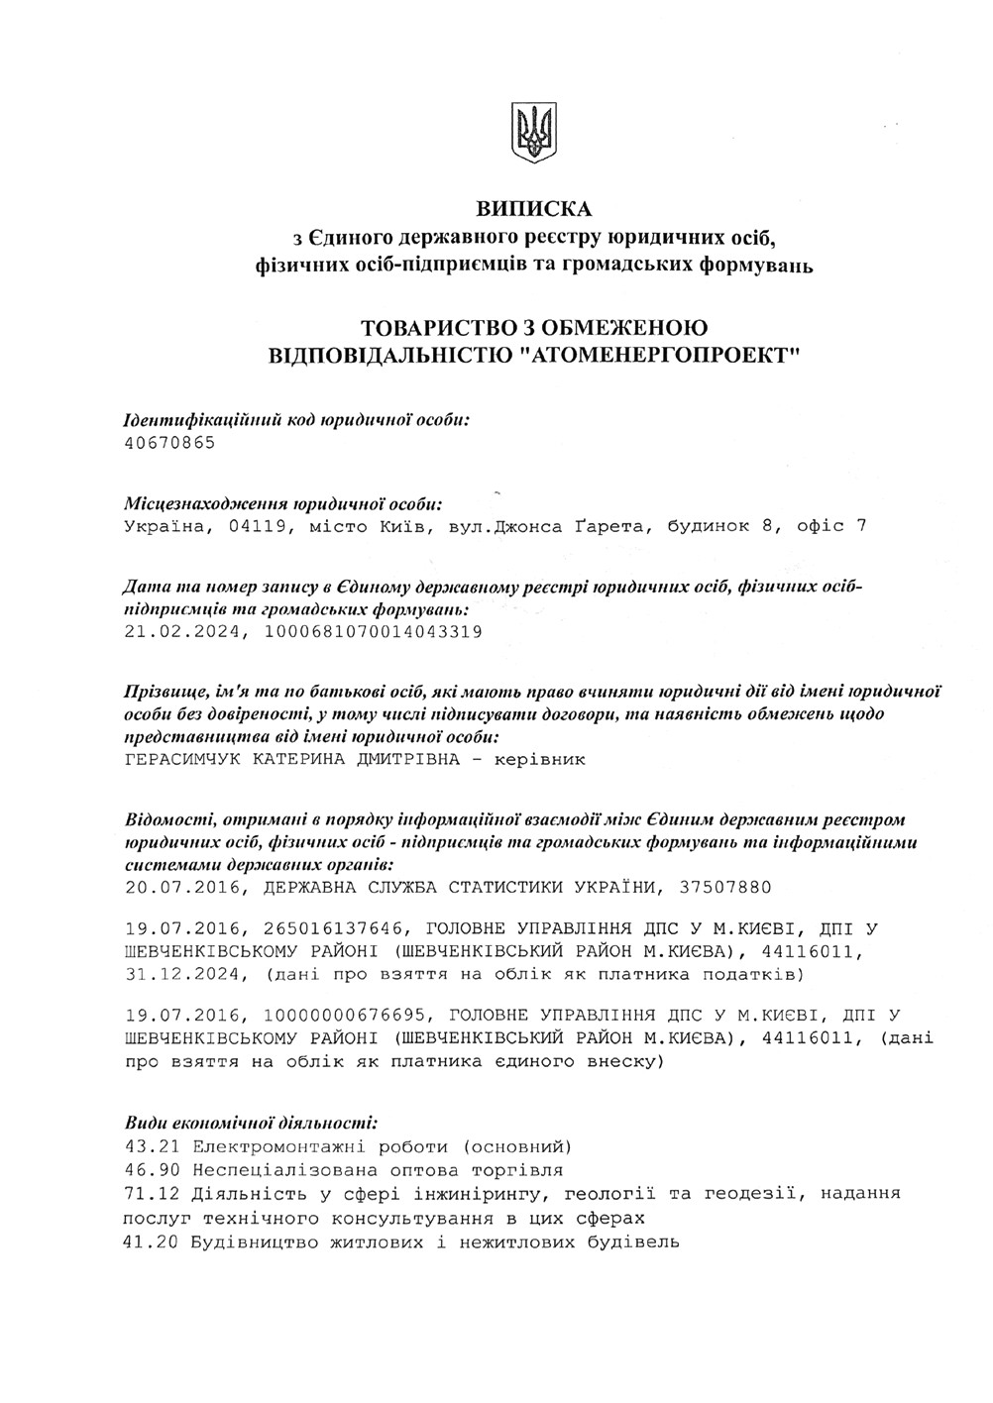
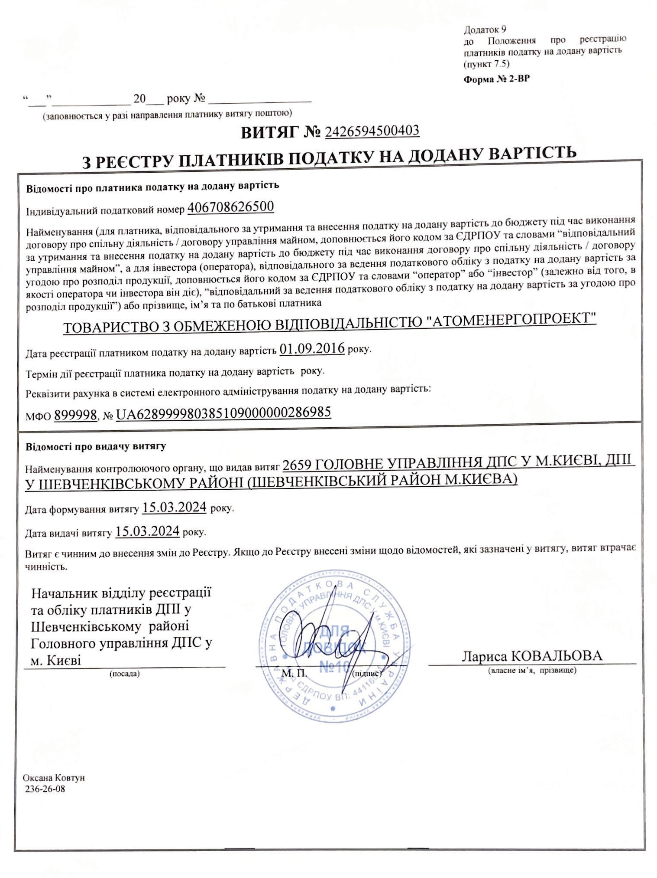

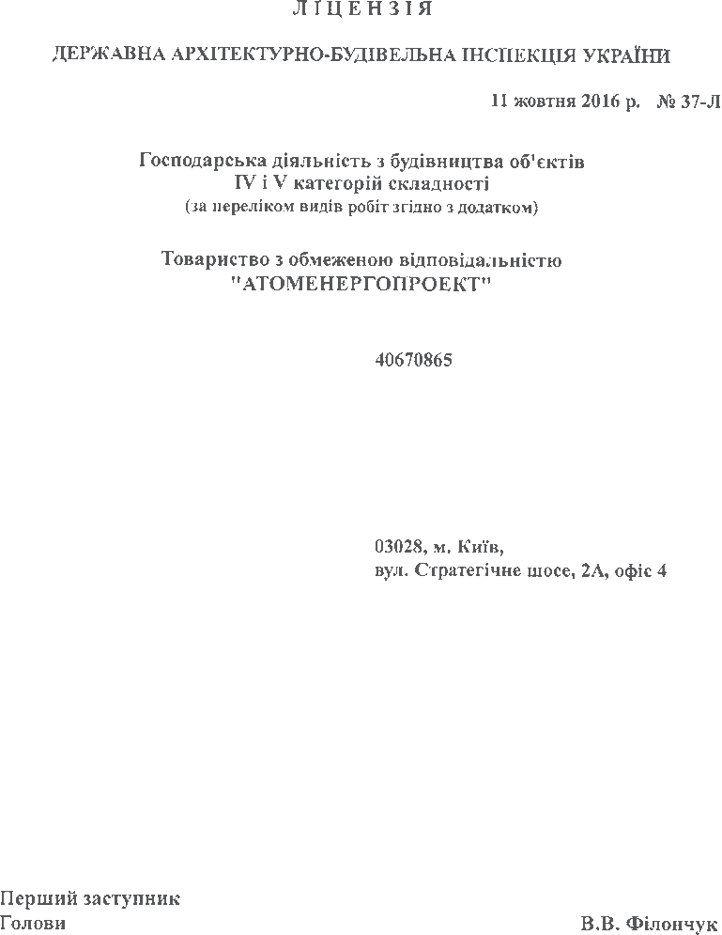
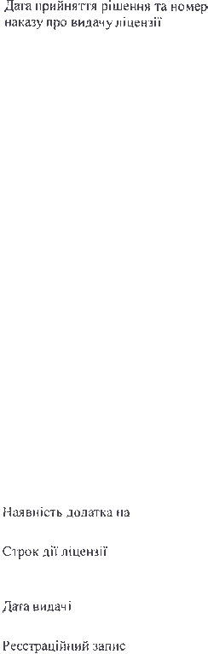
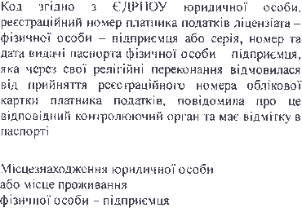
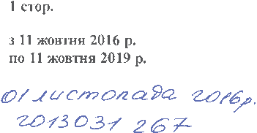

Ліцензії та сертифікати

Slide 17
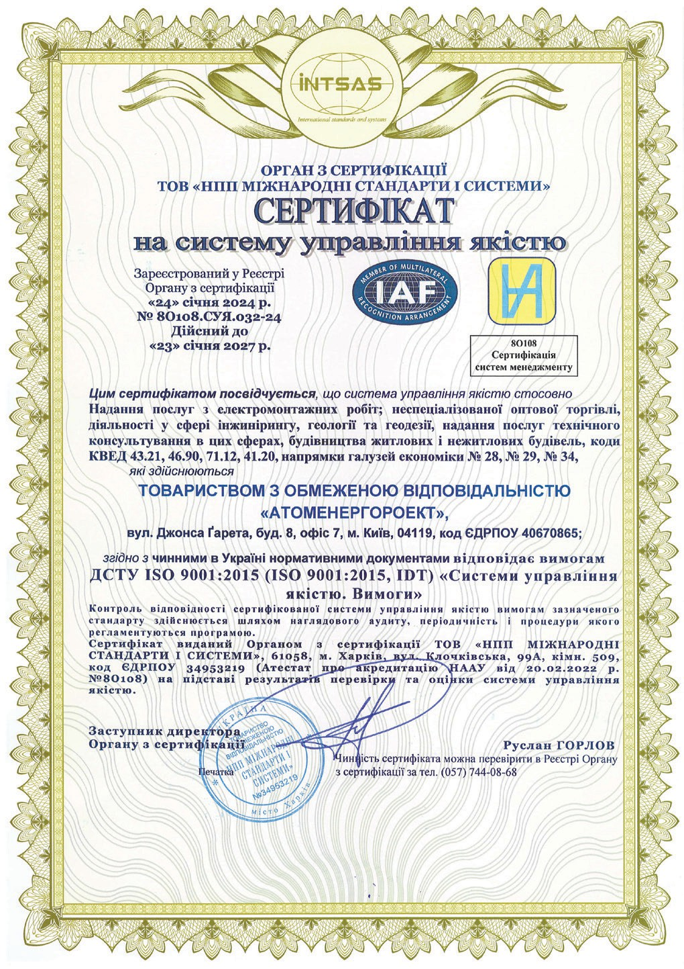
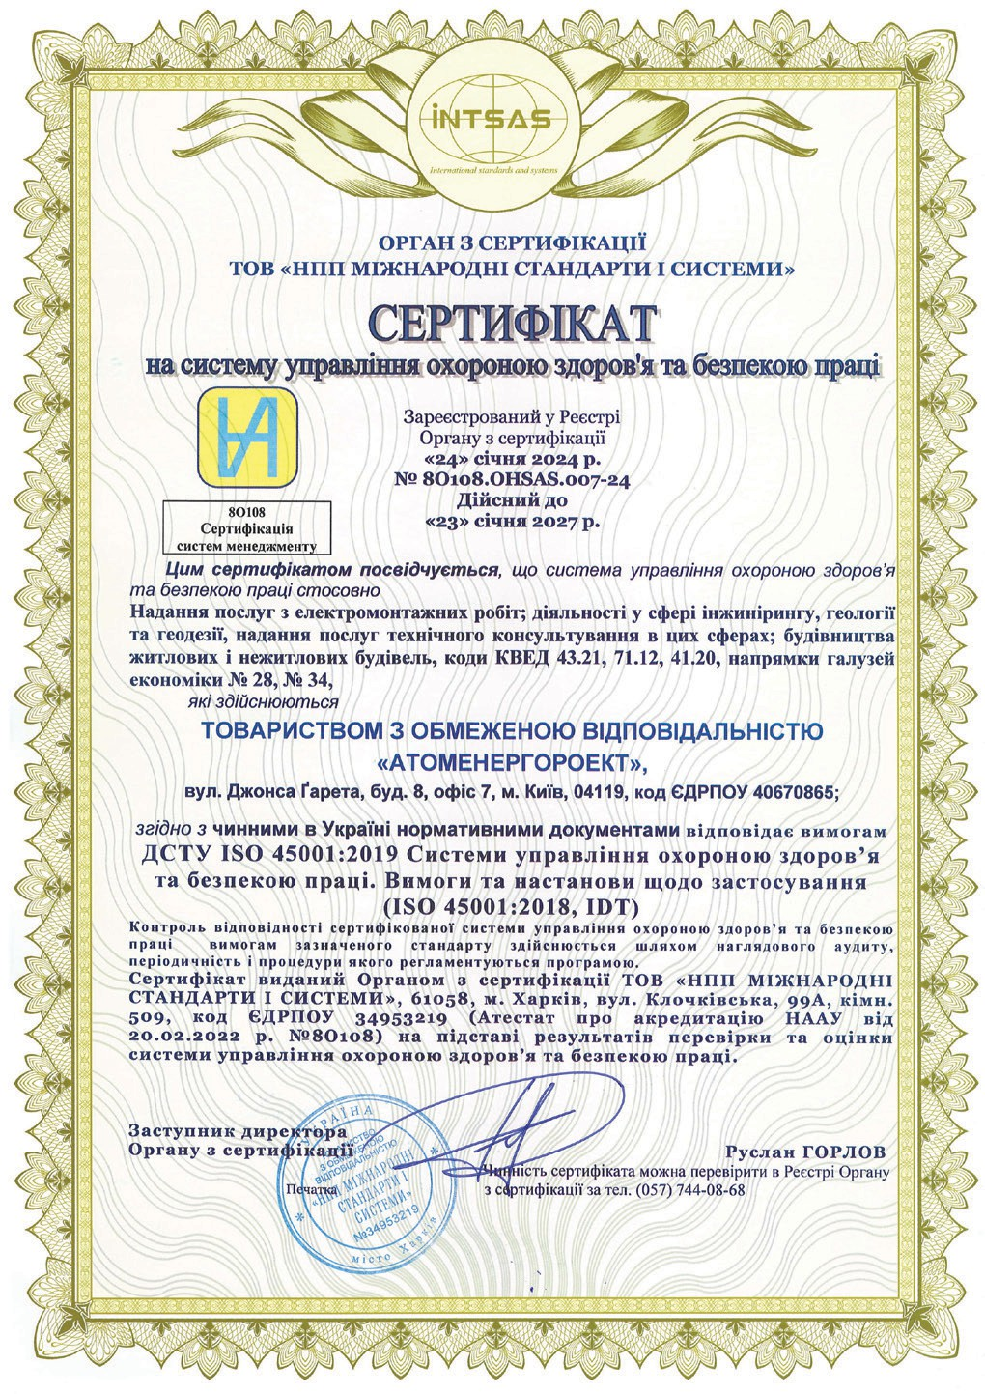
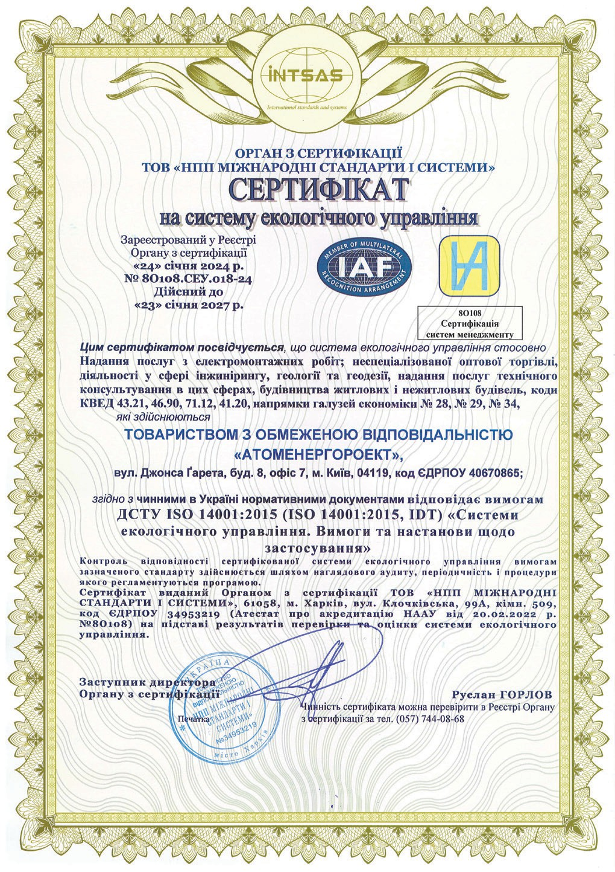

Ліцензії та сертифікати

Slide 18


098 125 30 00 | ТОВ «АТОМЕНЕРГОПРОЕКТ» (Код ЄДРПОУ 40670865)
093 125 30 00 | Поштова та юридична адреса: 02218, м. Київ , вул . Райдужна , буд. 33
099 125 30 00 | e-mail: atomenergo.pro@gmail.com

